Slide 1
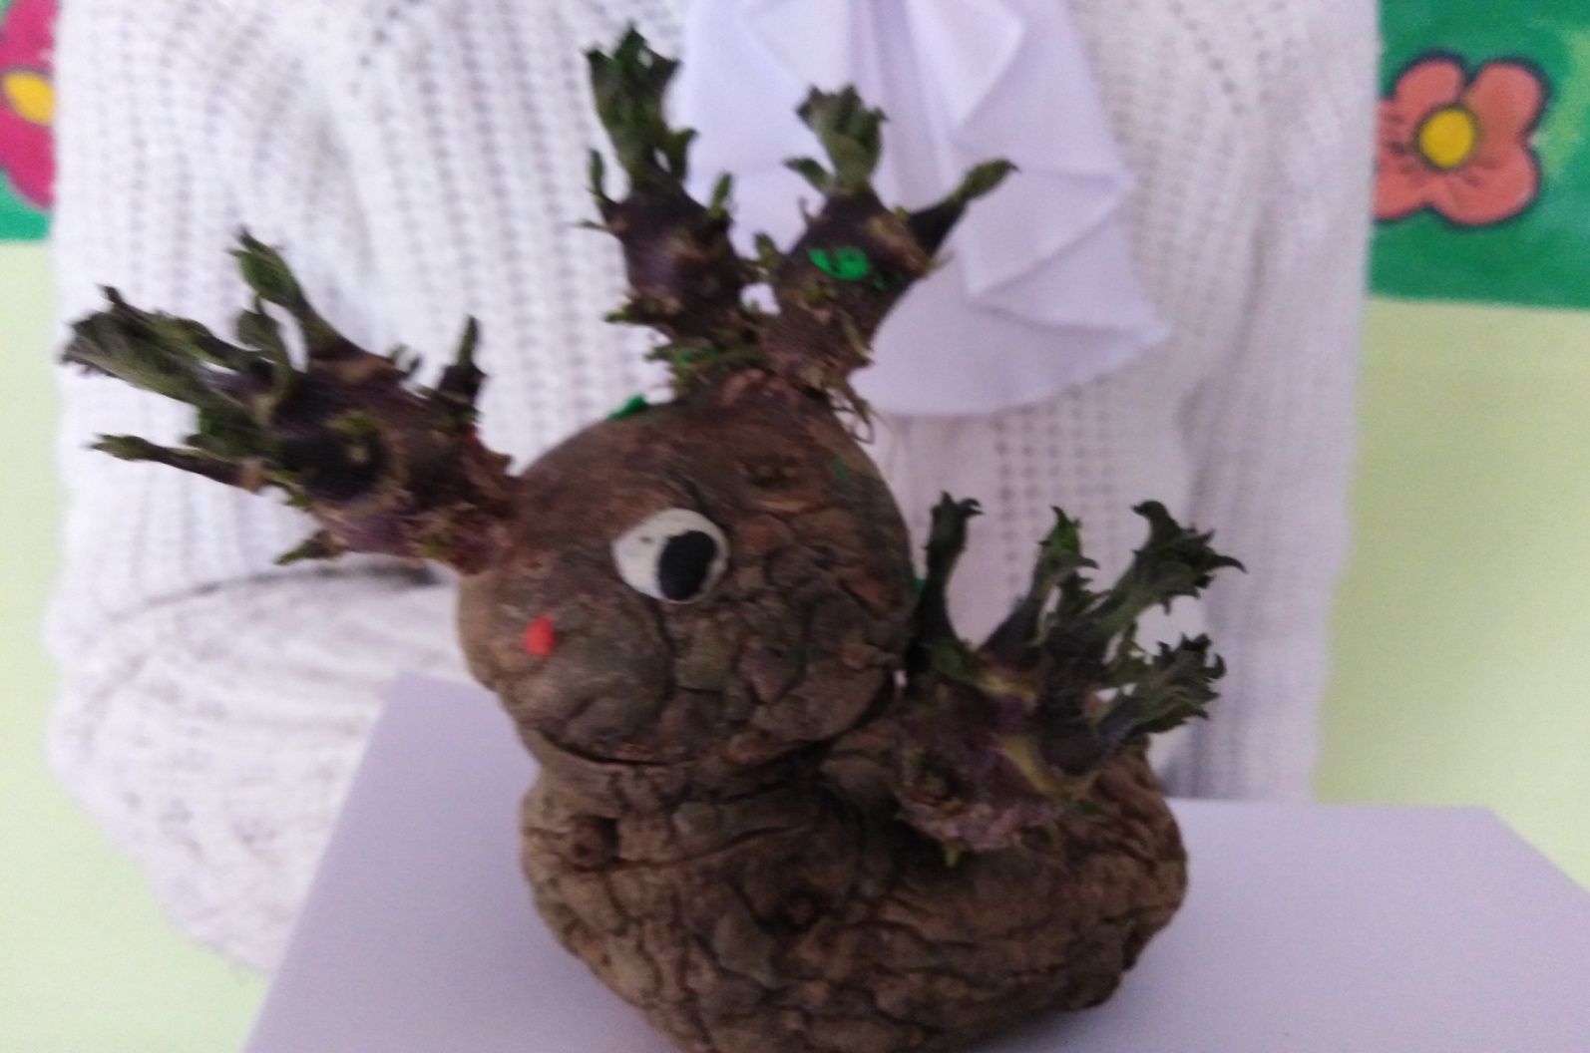
Чудо - картошка
Выполнила: ученица 3 класса
МАОУ «СОШ №13»
Вишнякова Вера
Руководитель: Галкина М.В.

Slide 2
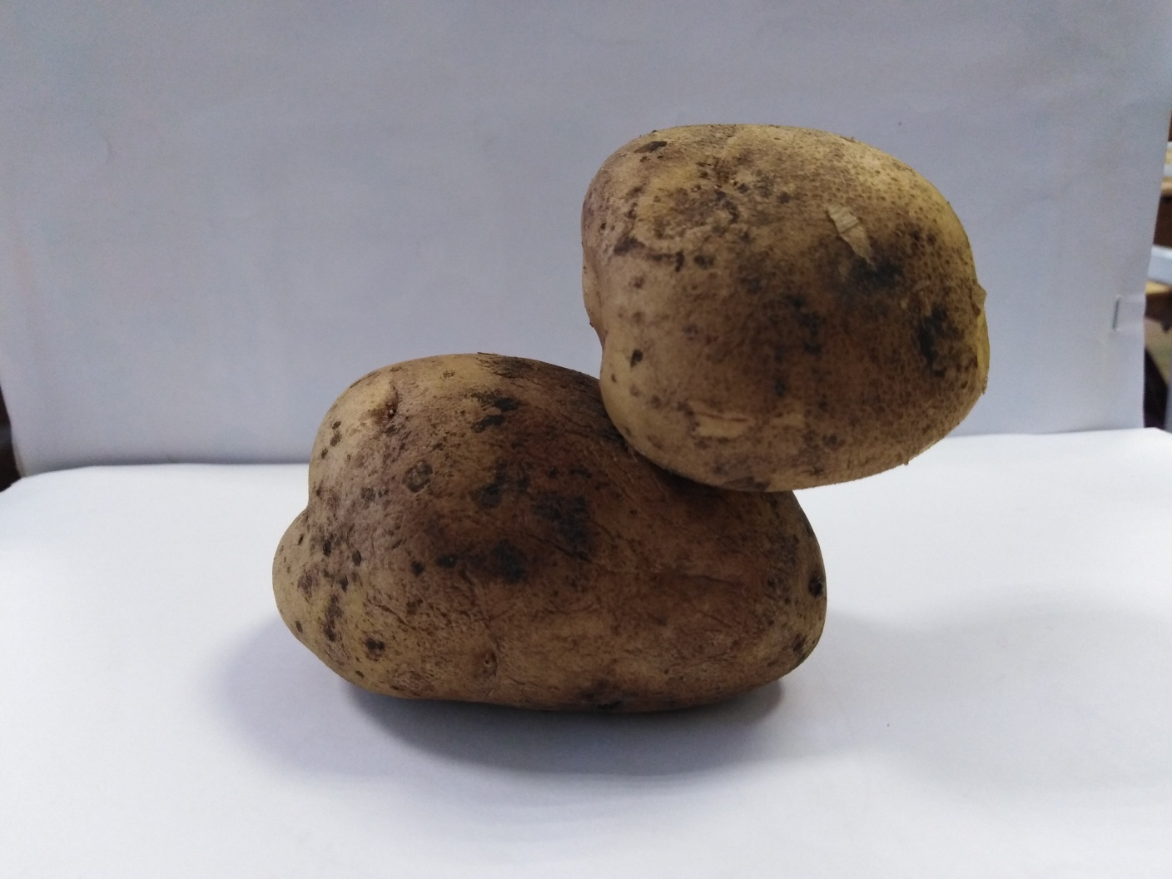
В итоге мы решили, что это будет уточка.

Slide 3
Я сделала ей носик, крылышки и лапки из пластилина.

Slide 4
Моя картошка – уточка к весне

Slide 5
Cуществует гипотеза: на семена необходимо отбирать картофель только правильной формы

Slide 6
Идея моей работы

Slide 7
Цель моей работы:
рассмотреть результат урожая на предмет деформации формы;
сделать выводы о качестве продукта;
выявить влияние посадочного материала на урожай картофеля.

Slide 8
Задачи исследования:
1.Проследить этапы развития от посадки клубня необычной формы до урожая.
2.Определить и создать условия, влияющие на рост и развитие.
3. Проверить возможность выращивания деформированного клубня картофеля
4. Проанализировать полученные результаты.

Slide 9
Методы исследования:
Изучить литературу о картофеле.
Практические работы;
Наблюдение и сравнение;
Обобщение полученных данных.
Ознакомить с полученными результатами одноклассников, жителей посёлка

Slide 10
Объект исследования:
клубень деформированного картофеля.

Slide 11
Предмет исследования:
нетрадиционные способы выращивания картофеля.

Slide 12
Место исследования:
п. Центральный, личный учебно-опытный участок.

Slide 13
Гипотеза исследования:
Из клубня картофеля необычной формы можно получить урожай в виде клубней деформированной формы, что говорит о ненадлежащем качестве посадочного материала.

Slide 14
Исследовательская работа проводилась на личном учебно-опытном участке в течение двух лет
(с сентября 2018 по сентябрь 2020 г.)

Slide 15
Практическая часть первого года исследования: (весна, лето, осень 2019г)

Slide 16
Перед посадкой посадочный материал за зиму пророс.

Slide 17
На личном участке была размещена
1 лунка.

Slide 18
Ну ,картошечка, расти!

Slide 19
Итоги первого года исследования: (весна, лето, осень 2019г)

Slide 20
Уборка урожая проводилась
10 сентября 2019 г.

Slide 21
Урожайность картофеля составила:
15 клубней массой 1кг 500 граммов:

Slide 22
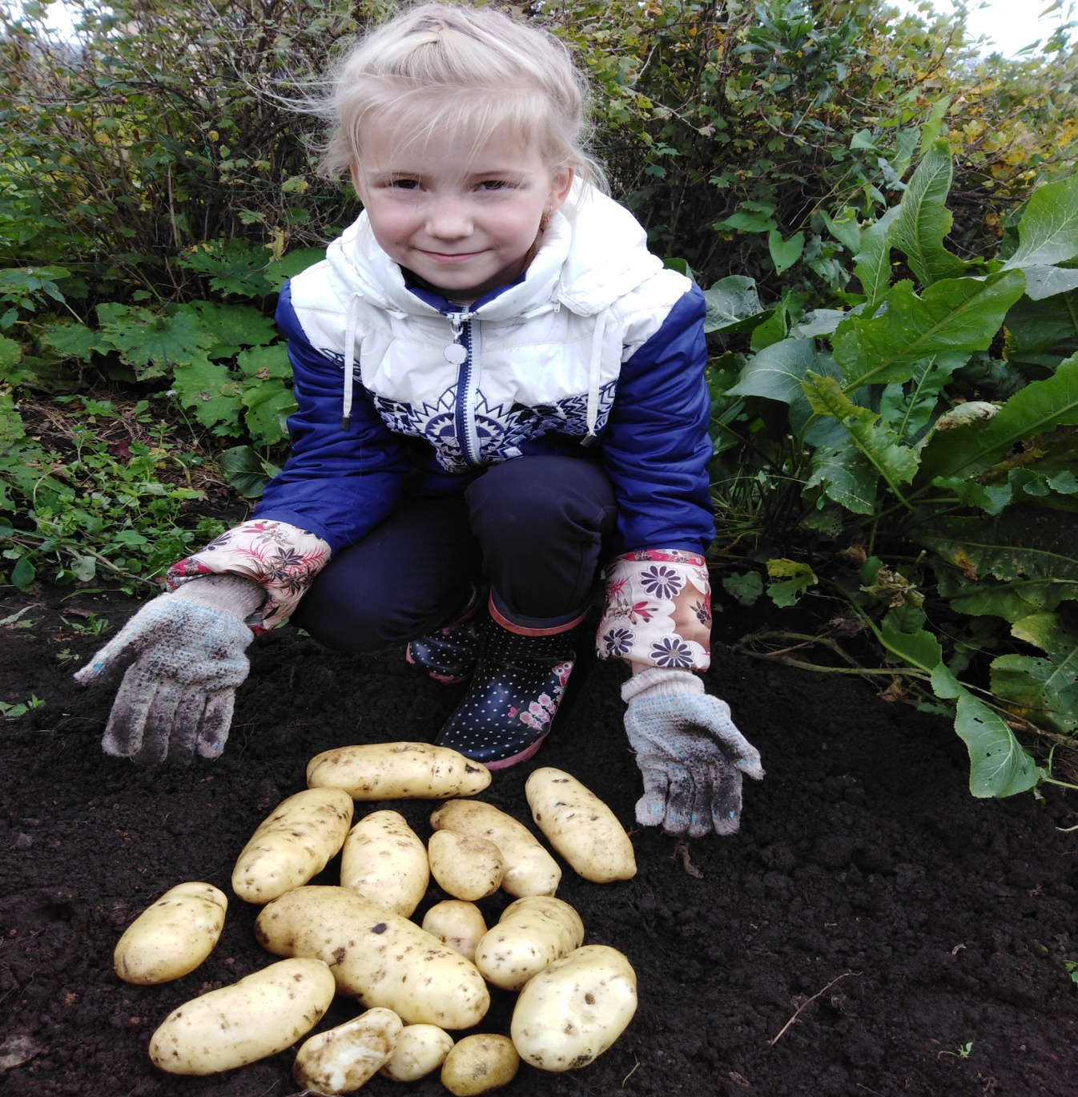

Slide 23
из них 13 клубней были все стандартные, крупные, не пораженные вредителями и болезнями; 2 мелких клубня.

Slide 24
Вывод первого года исследования:
Гипотеза учёных – неверна!

Slide 25
Практическая часть второго года исследования: (весна, лето, осень 2020г)

Slide 26
Весной 2020 года на личном участке 31 мая было размещено уже 13 лунок.

Slide 28
А может быть гипотеза учёных всё - таки верна!

Slide 29
Осенью 2020 года урожай картофеля мне помогали убирать мои одноклассники.

Slide 30
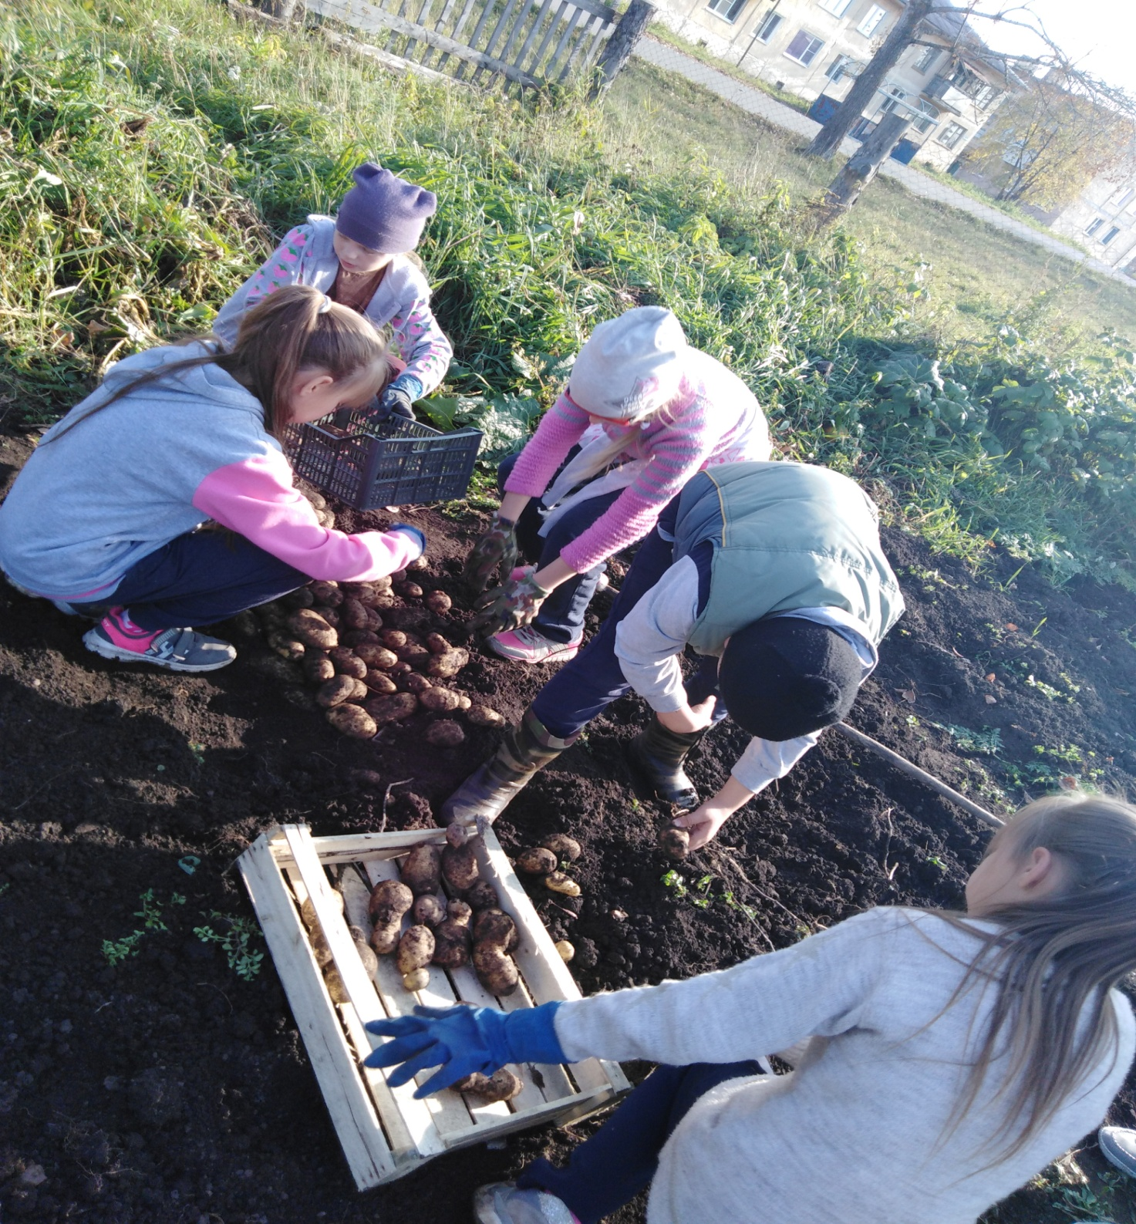

Slide 31
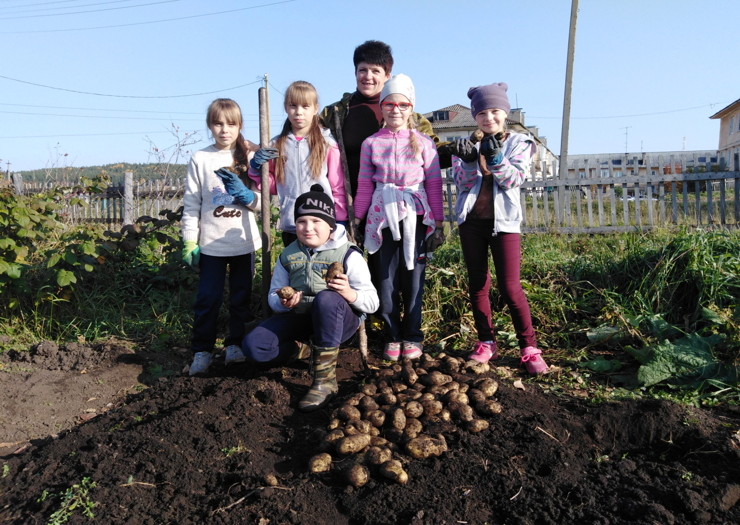

Slide 32
Так как им тоже было очень интересно – верна ли гипотеза учёных!?

Slide 33
Урожай осенью 2020 г

Slide 34
Из 13 кустов картофеля урожайность составила:
136 клубней массой 15 кг

Slide 35
112 клубней были стандартные

Slide 36
14 - крупных картофелин были похожи на маму - уточку;

Slide 37
10 – мелких корнеплодов, не поражённые вредителями и болезнями.

Slide 39
Делаю вывод:
гипотеза учёных – верна!

Slide 40
Спасибо за внимание!

